Slide 1



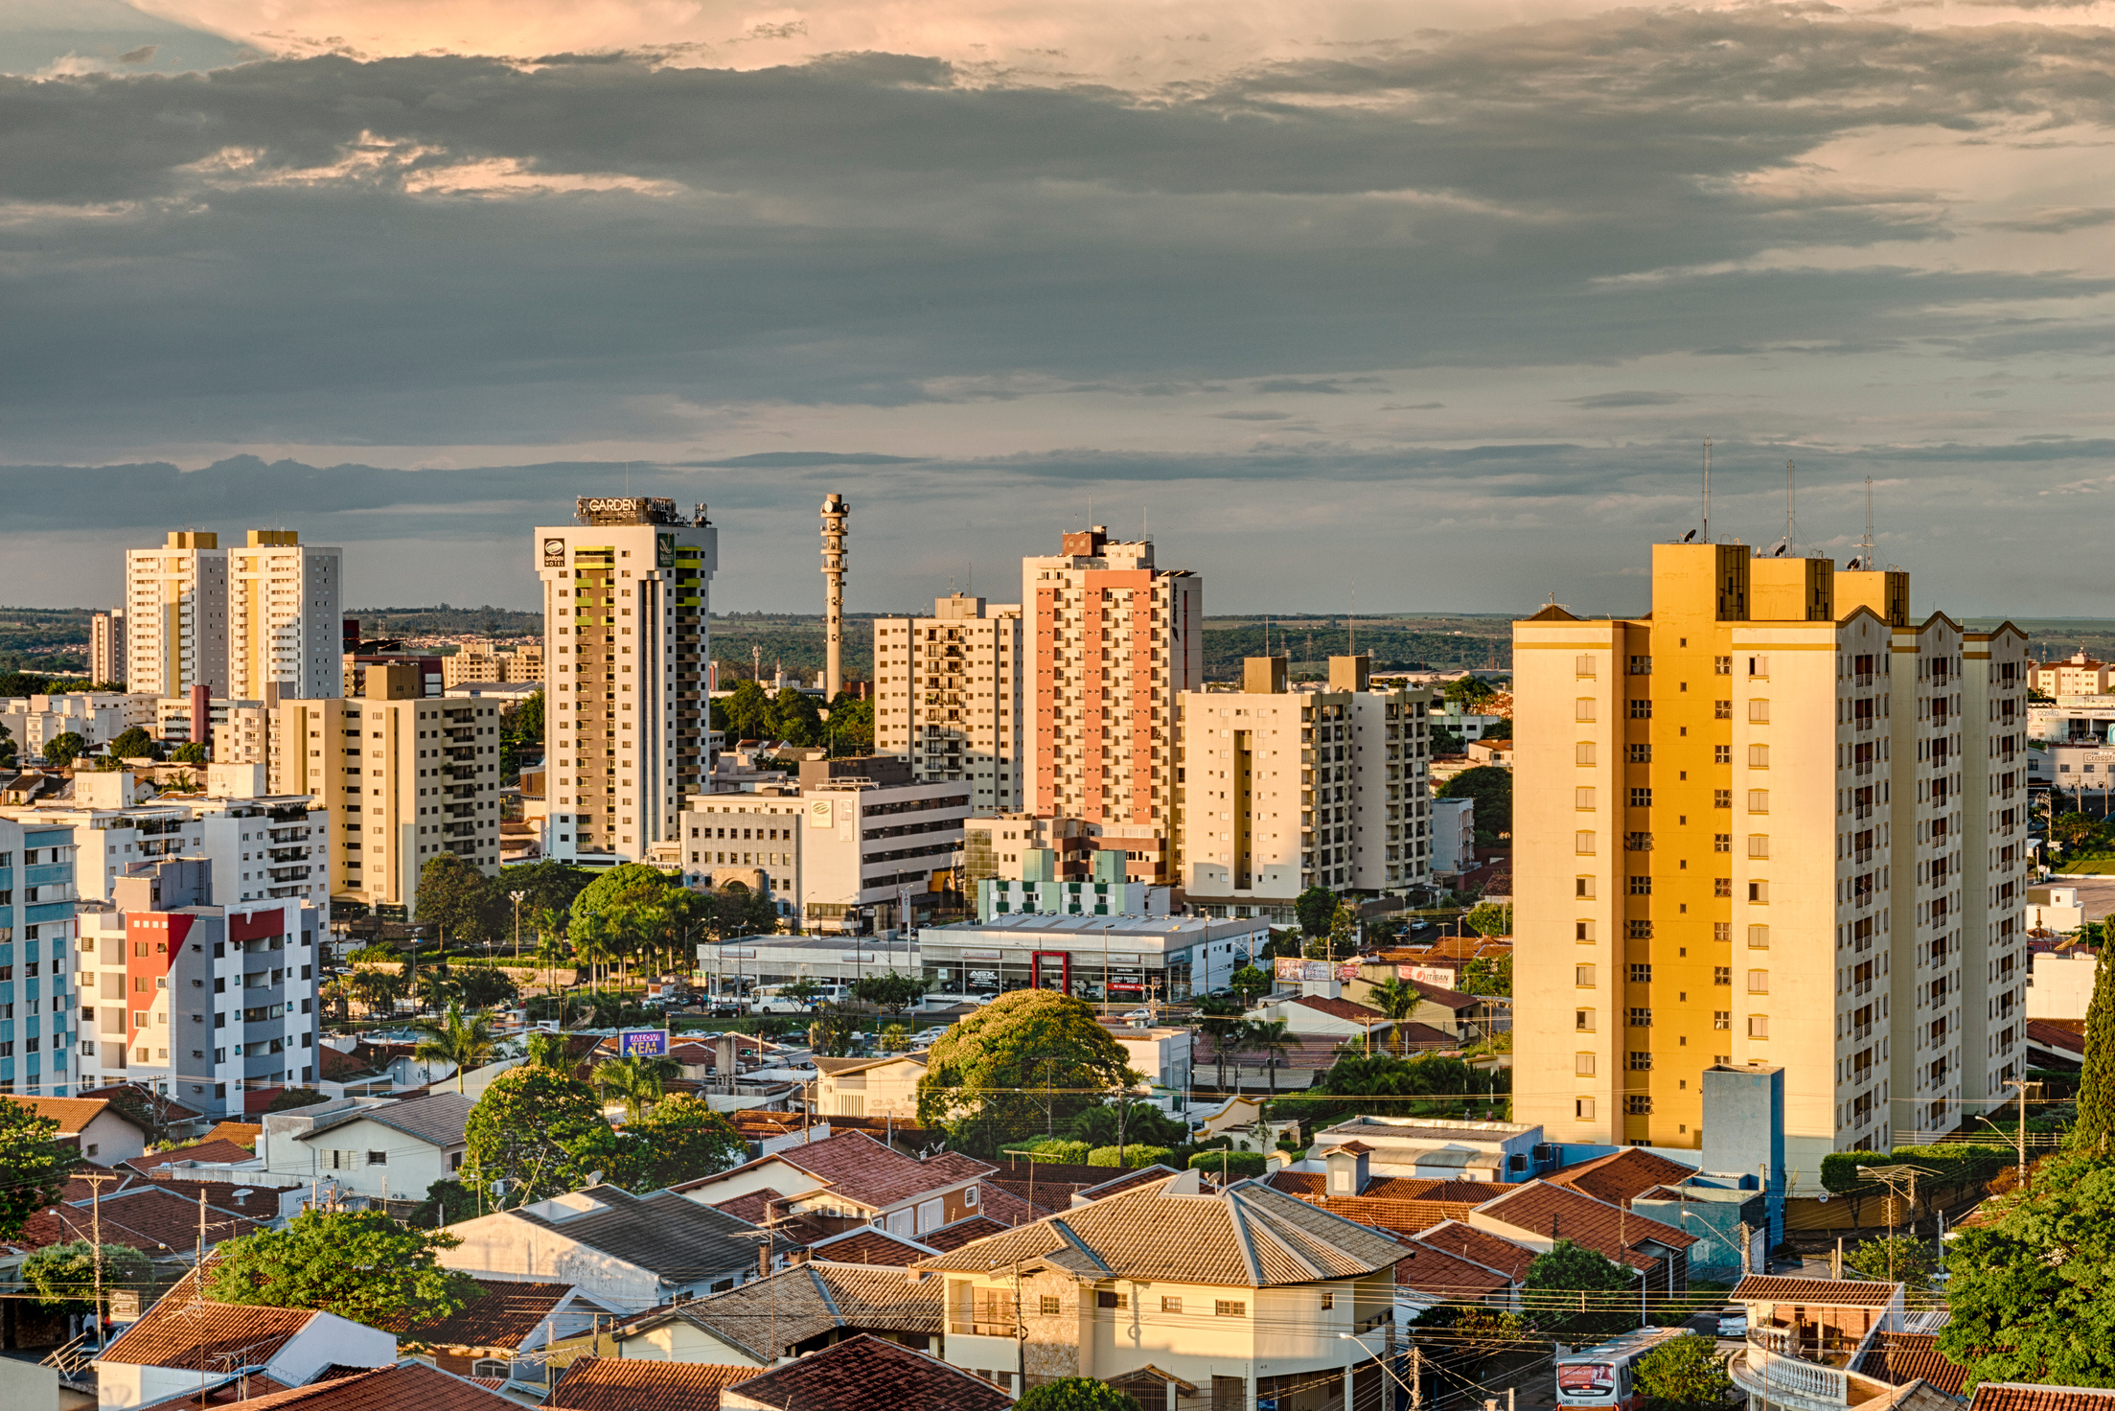
Análise de Dados Meteorológicos dos Últimos 20 Anos em Bauru: Investigando a Correlação com o Aquecimento Global
Projeto Aplicado I - Universidade Presbiteriana Mackenzie
Apresentado por
Grupo - Projeto 23
Bruno Galvão de Oliveira Lima
Lucas Santos Borba de Araújo
Victor Martins Oliveira
Vitória Ferreira Corrêa

Slide 2


Sobre o Projeto
Projeto interdisciplinar com foco em ciência de dados.
Cliente: INMET (Instituto Nacional de Meteorologia).
Objetivo: Analisar mudanças climáticas em Bauru e investigar sua conexão com o aquecimento global.

Slide 3

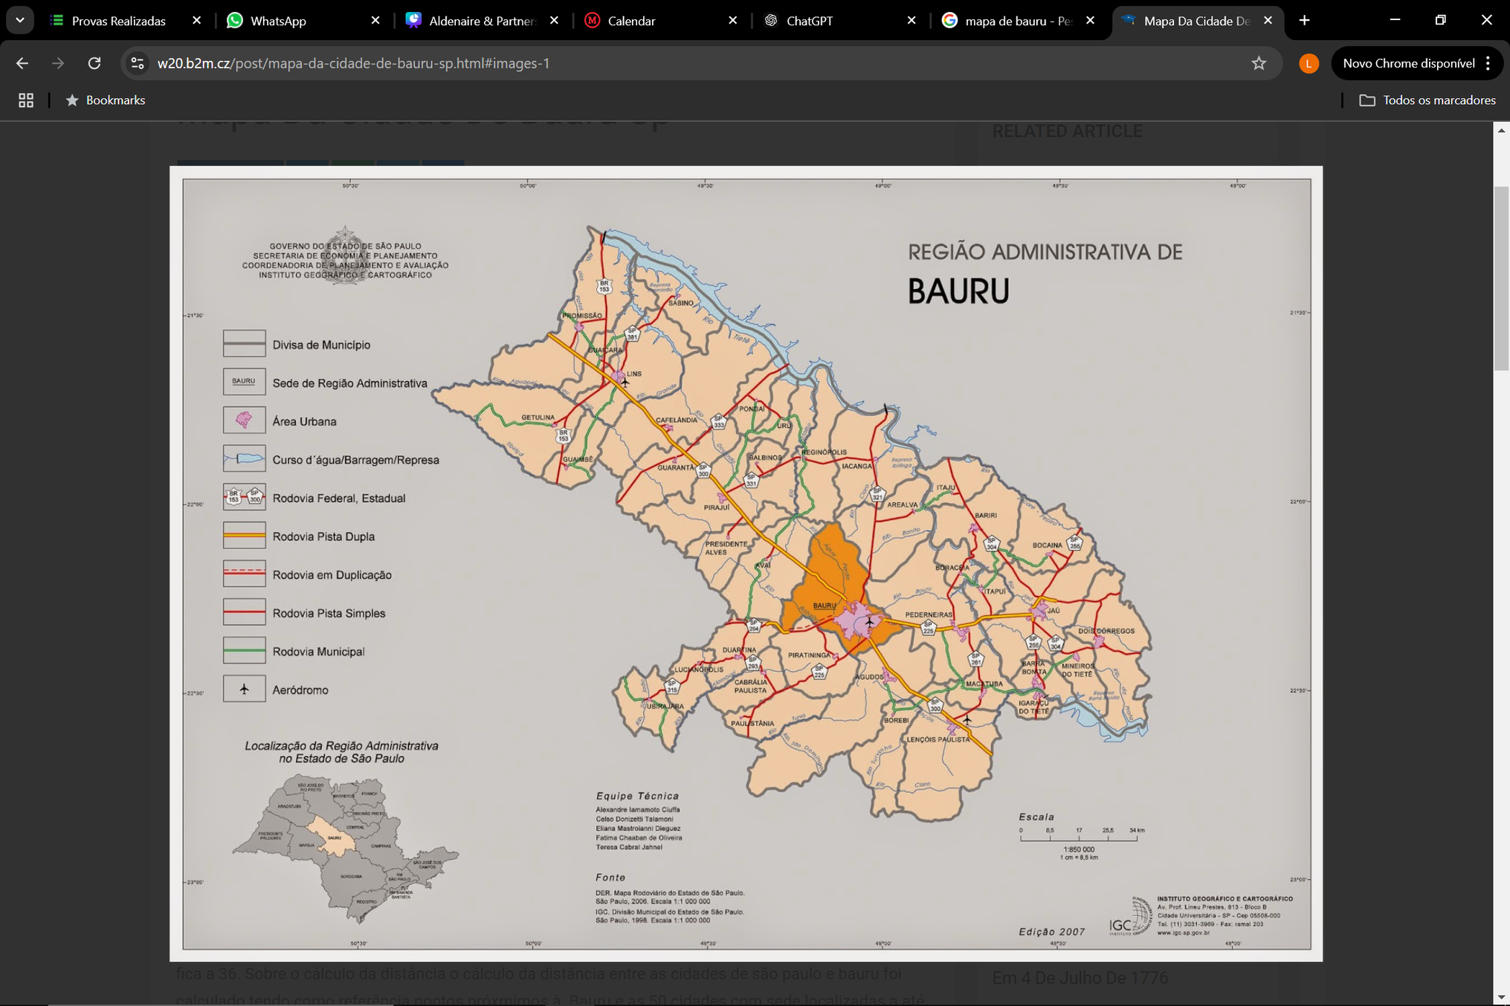
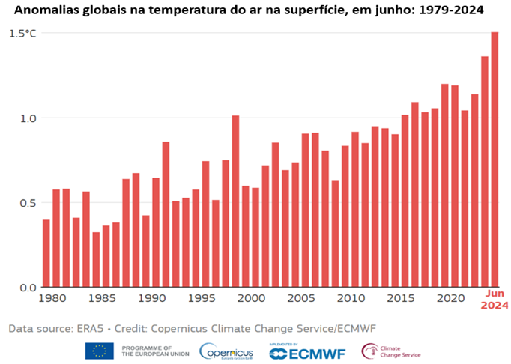
O Problema de Pesquisa
Mudanças climáticas globais impactam o clima local.
Aumento de temperatura e padrões alterados de precipitação em Bauru.
Perguntas-chave:
As temperaturas têm aumentado?
Padrões de chuva mudaram?
Quais os impactos na população?

Slide 4

Pipeline do Projeto
Coleta de Dados
Coleta de Dados: Arquivos CSV do INMET (2004-2024).
Pré-processamento: Limpeza, normalização e organização.
Análise Exploratória: Estatísticas, gráficos e correlações.
Modelagem Preditiva: Regressão linear e análise temporal.
Pré-processamento
Análise Exploratório de Dados (EDA)
Modelagem
Validação dos Resultados
Apresentação dos Resultados

Slide 5

Informações dos Dados
Data | Hora (UTC) | Temp. Ins. (°C) | Temp. Max. (°C) | Temp. Min. (°C) | Umi. Ins. (%) | Chuva (mm) | Vel. Vento (m/s)
01-01-2024 | 12:00 | 28.5 | 30.0 | 26.7 | 65.4 | 0.0 | 2.1
01-02-2024 | 12:00 | 27.3 | 29.1 | 25.4 | 70.2 | 0.0 | 1.8
01-03-2024 | 12:00 | 29.0 | 31.2 | 27.0 | 60.1 | 0.5 | 3.2
01-04-2024 | 12:00 | 30.1 | 32.5 | 28.2 | 58.3 | 1.2 | 2.5
01-05-2024 | 12:00 | 26.8 | 28.9 | 25.0 | 75.0 | 0.0 | 1.5
Fonte: Banco de Dados Meteorológicos do INMET.
Variáveis:
Temperatura (instantânea, máxima e mínima).
Precipitação, umidade, radiação solar, entre outros.
Amostra: 7.579 registros entre 2004-2024.
*Tabela com exemplo dos dados coletados

Slide 6

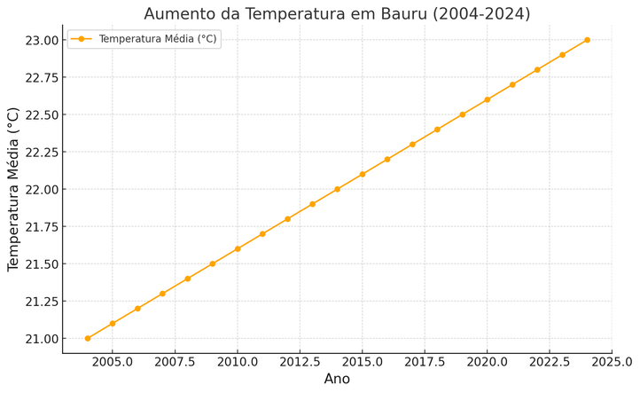
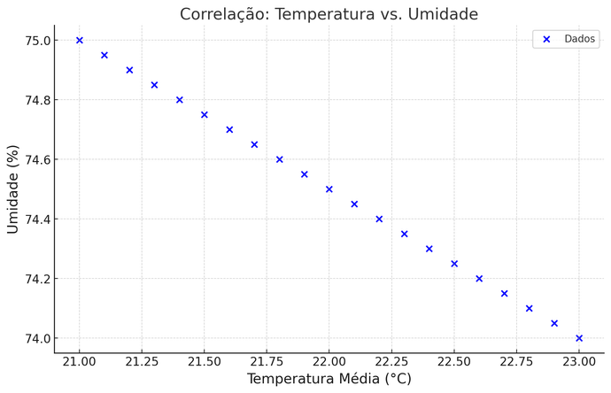
Gráfico de linha mostrando aumento de temperatura
Descobertas Iniciais
Aumento médio anual de temperatura identificado.
Correlação negativa entre temperatura e umidade.
Gráficos gerados:
Histogramas de temperatura.
Gráficos de dispersão.
Gráfico de dispersão entre temperatura e umidade

Slide 7

Próximos Passos e Objetivos
Modelagem para prever tendências futuras de temperatura e precipitação.
Insights para orientar políticas públicas:
Infraestrutura hídrica.
Sustentabilidade urbana.
Contribuições para a mitigação dos impactos climáticos em Bauru.

Slide 8
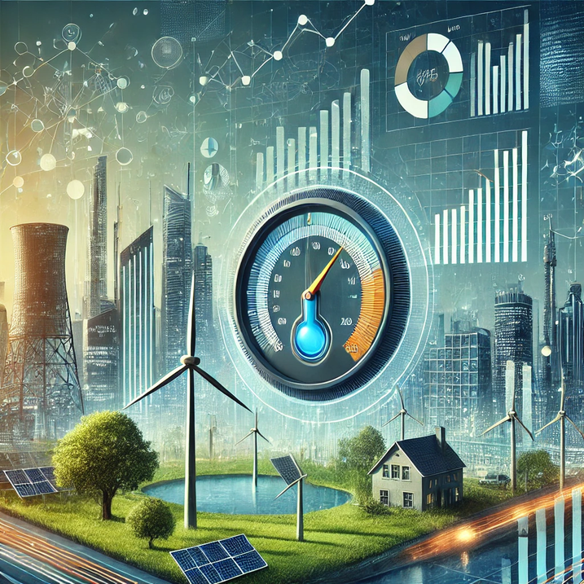
Impacto do Projeto
Tendência clara de aquecimento em Bauru.
Ferramentas analíticas ajudam no entendimento e preparação para mudanças.
Importância de dados para decisões futuras.

Slide 9

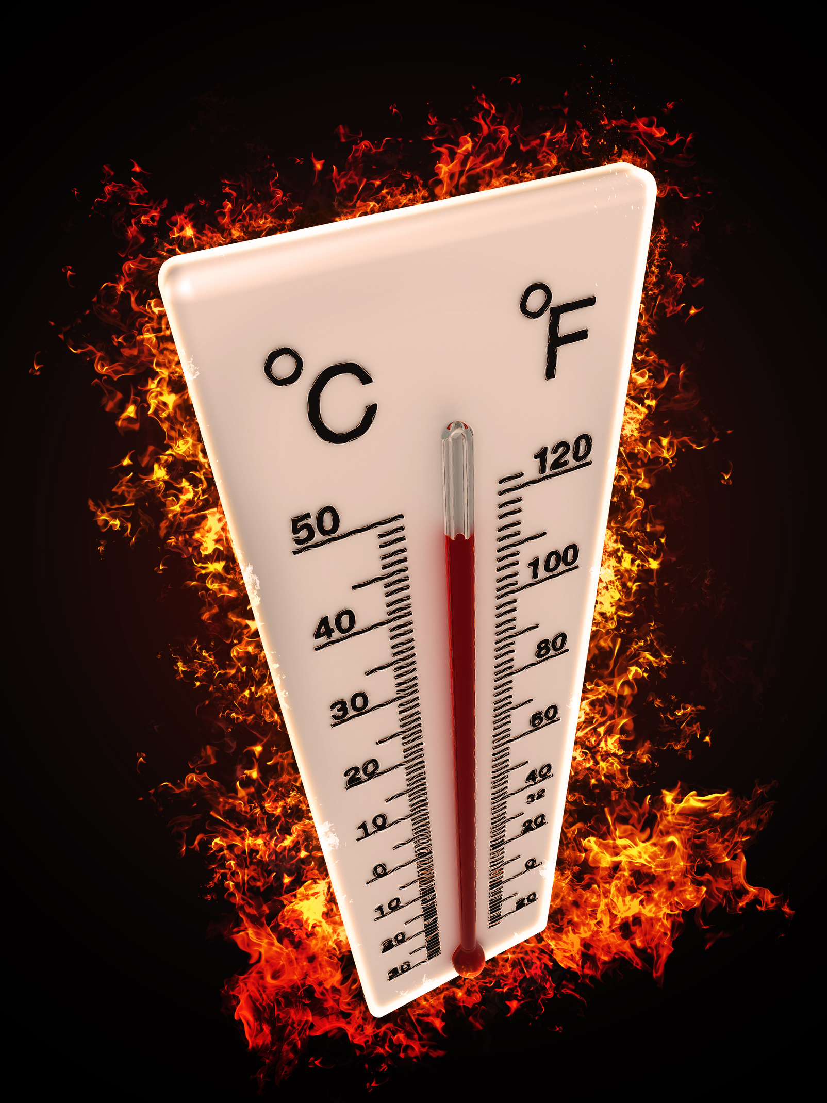
Agradecimentos e Contato
Agradecimento ao INMET e à Universidade Presbiteriana Mackenzie.
Link para o repositório no GitHub: https://github.com/galvaodeoliveirab/projeto_aplicado_1.

